Slide 1
มาทำความรู้จักกับ
เห็ดปลวก

Slide 2
เห็ดปลวก
ชื่อวิทยาศาสตร์: Termitomyces mushroom
ชื่ออื่นๆ: เห็ดโคน
การใช้ประโยชน์: นำมารับประทานได้ รสชาติ อร่อยกว่าเห็ดอื่นๆ

Slide 3
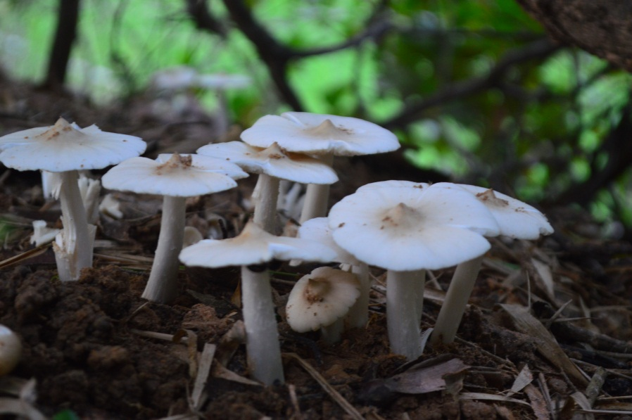
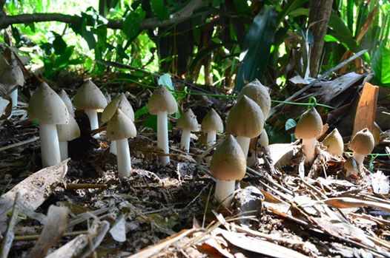
เห็ดโคน หรือ เห็ดปลวก
เห็ดโคน มีชื่อในภาษาไทยว่า เห็ดโคน หรือเห็ดปลวก หรือเห็ดโคนปลวก มีชื่อสามัญภาษาอังกฤษว่า termite mushroom จะมีชื่อวิทยาศาสตร์ที่เป็นชื่อแรกหรือชื่อสกุลว่า Termitomyces เสมอ เช่น Termitomyces clypeatus, Termitomyces aurantiacus, Termitomyces entolomoides และ Termitomyces eurhizus เป็นต้น (ชื่อวิทยาศาสตร์ชื่อแรกหรือชื่อสกุลต้องไม่ใช่ชื่ออื่นๆ) ด้วยเหตุที่ชื่อสกุลเป็น Termitomyces ในบางครั้งจึงมีผู้เรียกชื่อเห็ดโคน เป็นภาษาอังกฤษว่า Termitomyces mushroom สาหรับรูปร่างลักษณะของเห็ดโคนมีรายละเอียดดังนี้
แหล่งข้อมูล :http://banhed432.blogspot.com/p/blog-page_3947.html

Slide 4
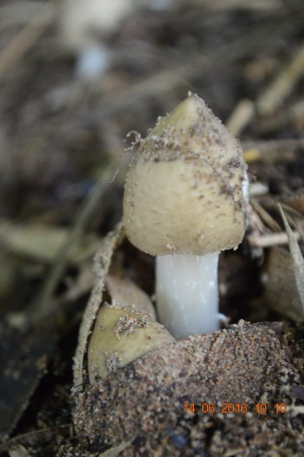
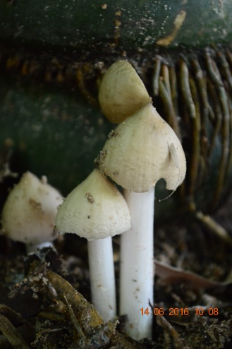
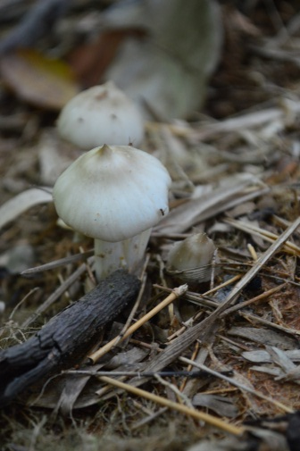
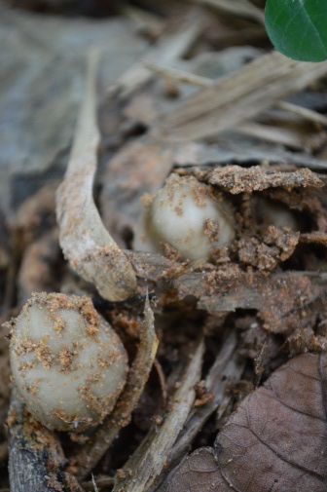
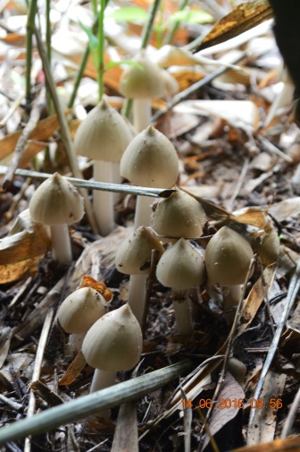
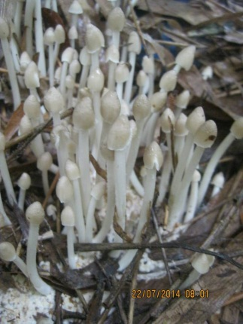
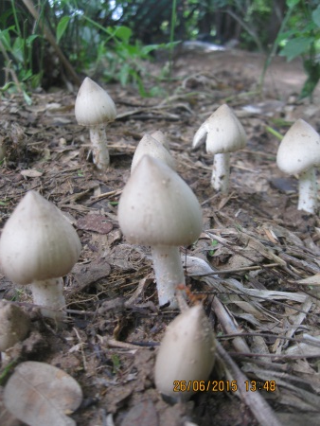
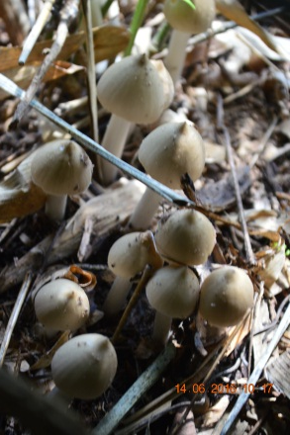
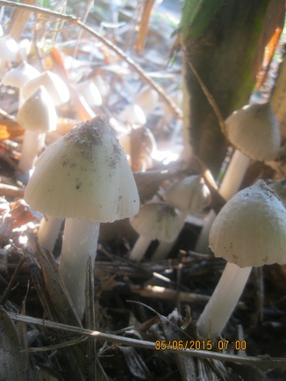
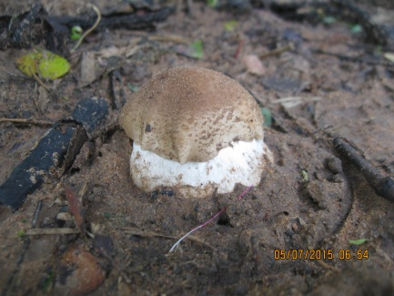
รูปร่างลักษณะของเห็ดโคน
หมวกเห็ดโคน เมื่อยังอ่อนมีรูปร่างแบบกรวยคว่ำาหรือชามคว่ำที่มียอดนูนทู่หรือแหลม ซึ่งอาจเห็นได้อย่างเด่นชัดหรือไม่เด่นชัดก็ได้
แหล่งข้อมูล :http://banhed432.blogspot.com/p/blog-page_3947.html

Slide 5
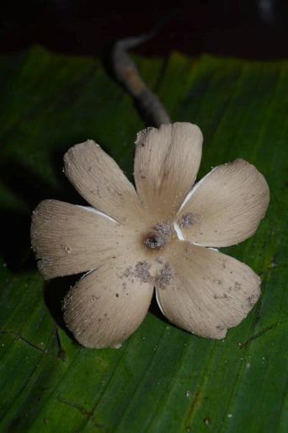
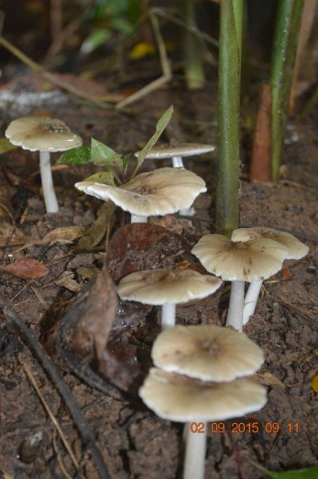
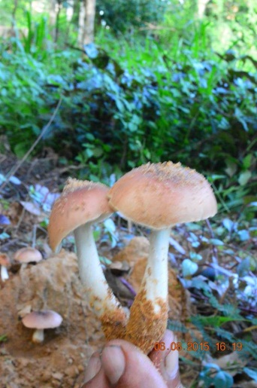
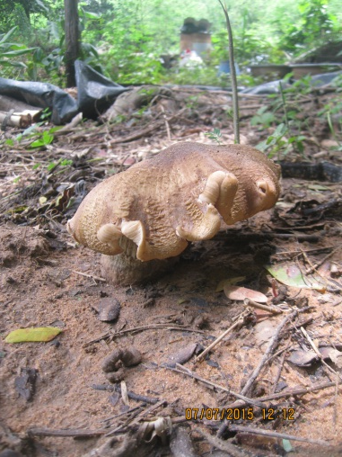
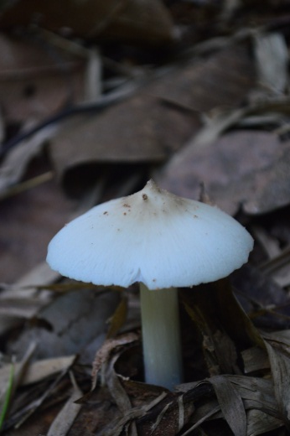
รูปร่างลักษณะของหมวกเห็ดโคน
หมวกเห็ดโคน เมื่อดอกแก่หมวกจะค่อย ๆ กางออกจนเกือบแบนราบ แต่ยังคงเห็นยอดนูนตรงกลางหมวกอยู่ ส่วนที่เป็นยอดนูนนี้เรียกว่า perforatorium ซึ่งตามปกติจะมีสีเข้มกว่าสีของหมวกส่วนอื่น ๆ สีของหมวกมีได้ตั้งแต่สีครีม สีน้าตาลอ่อนปนเหลืองอ่อน สีน้าตาลปนเหลืองทอง สีน้ำตาลปนแดง และสีเทา ผิวหมวกแห้งหรือหนืดเล็กน้อยเมื่อเปียกชื้น หรือเป็นมันคล้ายผิวของผ้าไหมและมีเส้นใยเรียงขนานกันเป็นเส้นรัศมี ขอบหมวกเมื่อดอกยังอ่อนจะตรงหรืองอโค้งเข้าหาก้านเล็กน้อย เมื่อหมวกกางออกสีของขอบหมวกจะอ่อนกว่าตรงกลางหมวก ขอบเรียบหรือแตกเป็นรอยหยักเล็ก ๆ หรือแตกเป็นแฉกใหญ่ เนื้อของหมวกมีสีขาวและแน่น ครีบไม่ยึดติดกับก้านหรือติดเพียงเล็กน้อย สีขาว สีครีม หรือสีน้ำตาลอ่อนมากปนชมพู เป็นแผ่นบางและเรียงติดกันแน่น ครีบมีมากกว่า 1 ระดับ หรือมีลูกครีบ (lamellulae)
แหล่งข้อมูล :http://banhed432.blogspot.com/p/blog-page_3947.html

Slide 6
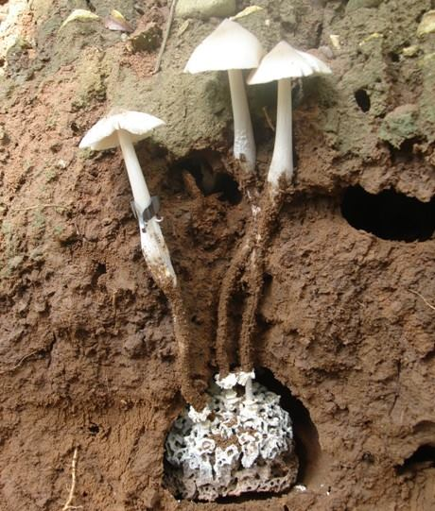
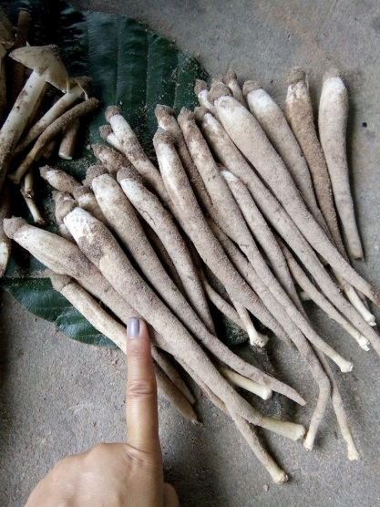
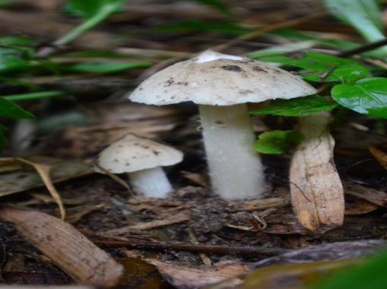
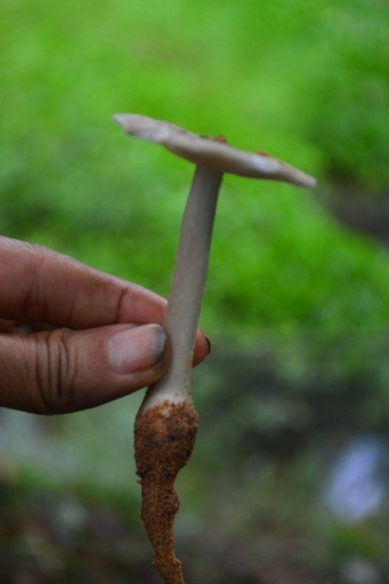
รูปร่างลักษณะของก้านดอก
ก้านดอกติดอยู่ตรงกลางหมวก อาจมีวงแหวน (annulus) หรือมีเยื่อบางๆ สั้นๆ (Cortina) ติดอยู่เป็นวงรอบก้านตอนบน หรือไม่มีเลย ผิวก้านเรียบ สีขาวถึงสีครีม รูปทรงกระบอกหรือมีโคนก้านที่พองใหญ่กว่าปลายก้าน ก้านบางส่วนที่อาจเป็นส่วนใหญ่จะฝังอยู่ใต้ดินเชื่อมต่อดอกเห็ดกับสวนเห็ด (fungus garden or fungus comb) ที่อยู่ใต้ดินภายในรังปลวก ก้านส่วนที่อยู่ใต้ดินและยาวเรียวเชื่อมกับสวนเห็ด มีชื่อเรียกว่า รากเทียม (pseudorhiza) ผิวของรากเทียมอาจมีสีเขียวอ่อนอมเหลือง สีน้ำตาลอ่อน สีครีม หรือสีดำ รอยพิมพ์สปอร์ (spore print) สีครีมหรือสีครีมปนชมพูอ่อน สปอร์รูปรี หรือรูปไข่ ผนังบางและเรียบ
แหล่งข้อมูล :http://banhed432.blogspot.com/p/blog-page_3947.html

Slide 7
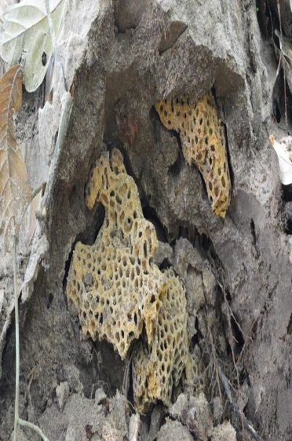
รังปลวกหรือจอมปลวกของปลวกเลี้ยงรา (ที่มา : Bels and Pataragetvit, 1982)
เส้นใยราที่เจริญบนสวนเห็ดต่อมาจะรวมตัวกันเป็นก้อนกลมนูนขนาดเล็กมาก (เส้นผ่าศูนย์กลาง 0.5-1.5 ม.ม.) สีขาว ซึ่งก็คือโครงสร้างที่เรียกว่าสปอร์โรโดเชียม (sporodochium) เพราะประกอบไปด้วยก้านชูสปอร์ (conidiophore) ที่มีรูปร่างแบบรูปกระบองสั้น ๆ อยู่รวมกันเป็นกระจุกและตรงปลายก้านเป็นที่เกิดของสปอร์แบบไม่อาศัยเพศที่มีชื่อว่า conidium ดังนั้นขั้นตอนนี้จึงเป็นการสืบพันธุ์แบบไม่อาศัยเพศของเห็ด ปลวกจะกินก้อนราเล็กๆ สีขาวนี้เป็นอาหารอย่างสม่ำเสมอ จนเมื่อถึงฤดูฝน ก้อนราเล็กๆ สีขาวเหล่านี้จะเจริญเร็วมาก และรวมตัวกันเป็นก้อนใหญ่ยืดยาวสูงขึ้นไปเหนือห้องเห็ด ซึ่งส่วนที่งอกยืดยาวขึ้นไปนี้เรียกว่ารากเทียม (pseudorhiza) มันจะงอกผ่านดินขึ้นมาแล้วสร้างดอกเห็ดที่ผิวของจอมปลวก และนี่ก็คือเห็ดโคน
จาวปลวก
แหล่งข้อมูล :http://banhed432.blogspot.com/p/blog-page_3947.html

Slide 8
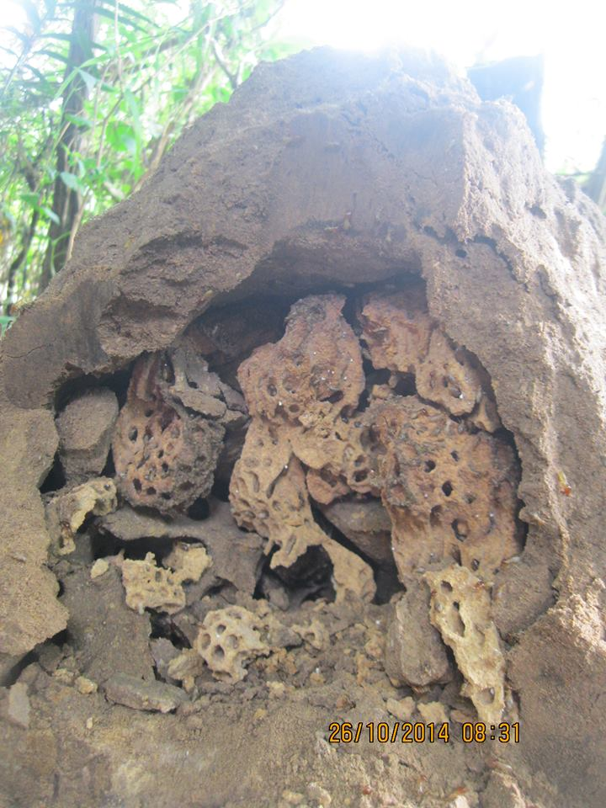
รังปลวกหรือจอมปลวกของปลวกเลี้ยงรา (ที่มา : Bels and Pataragetvit, 1982)
เส้นใยราที่เจริญบนสวนเห็ดต่อมาจะรวมตัวกันเป็นก้อนกลมนูนขนาดเล็กมาก (เส้นผ่าศูนย์กลาง 0.5-1.5 ม.ม.) สีขาว ซึ่งก็คือโครงสร้างที่เรียกว่าสปอโรโดเชียม (sporodochium) เพราะประกอบไปด้วยก้านชูสปอร์ (conidiophore) ที่มีรูปร่างแบบรูปกระบองสั้น ๆ อยู่รวมกันเป็นกระจุกและตรงปลายก้านเป็นที่เกิดของสปอร์แบบไม่อาศัยเพศที่มีชื่อว่า conidium ดังนั้นขั้นตอนนี้จึงเป็นการสืบพันธุ์แบบไม่อาศัยเพศของเห็ด ปลวกจะกินก้อนราเล็กๆ สีขาวนี้เป็นอาหารอย่างสม่าเสมอ จนเมื่อถึงฤดูฝน ก้อนราเล็กๆ สีขาวเหล่านี้จะเจริญเร็วมาก และรวมตัวกันเป็นก้อนใหญ่ยืดยาวสูงขึ้นไปเหนือห้องเห็ด ซึ่งส่วนที่งอกยืดยาวขึ้นไปนี้เรียกว่ารากเทียม (pseudorhiza) มันจะงอกผ่านดินขึ้นมาแล้วสร้างดอกเห็ดที่ผิวของจอมปลวก และนี่ก็คือเห็ดโคน
จาวปลวก
เส้นใยราที่เจริญบนสวนเห็ด
แหล่งข้อมูล :http://banhed432.blogspot.com/p/blog-page_3947.html

Slide 9
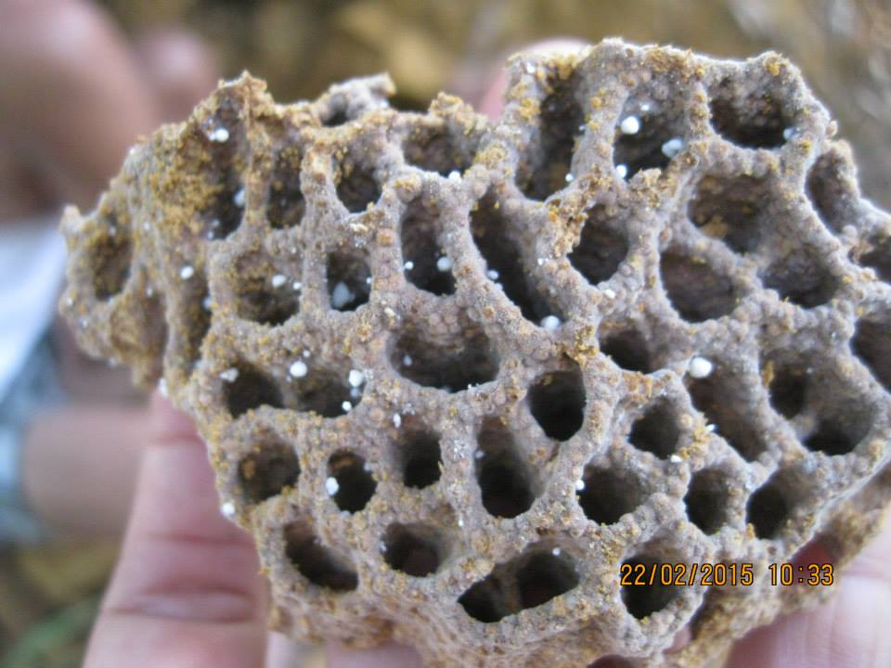
หมวกเห็ดที่ตรงกลางหมวกนูนแหลม
ก้านดอกเห็ดเหนือดิน
รากเทียม
สวนเห็ด
ตุ่มราเห็ดสีขาวเป็นอาหารของปลวก
แหล่งข้อมูล :http://banhed432.blogspot.com/p/blog-page_3947.html

Slide 10
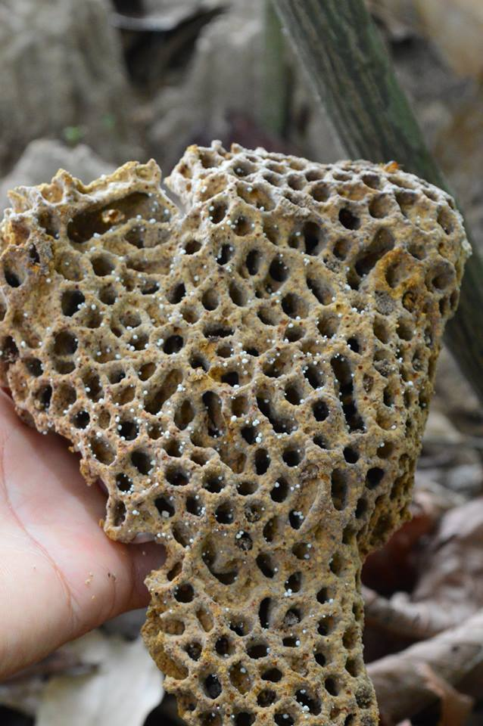
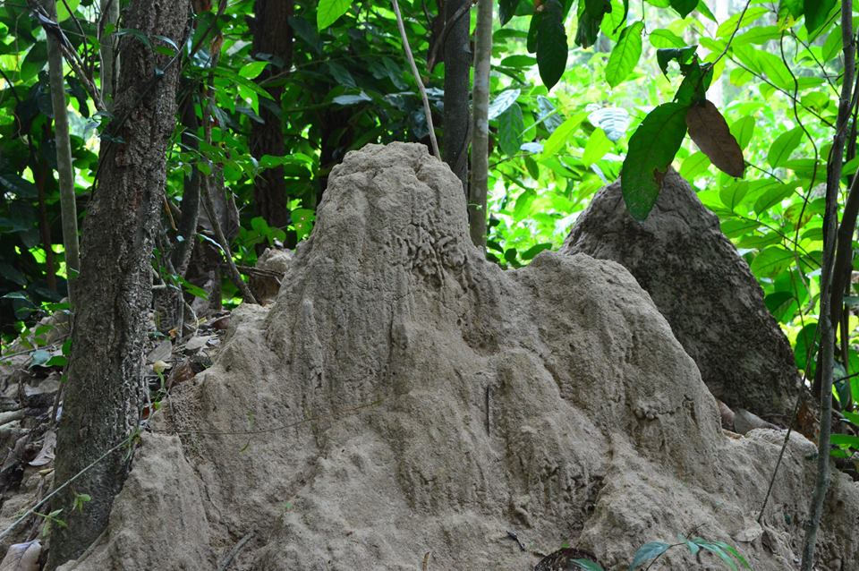
. จาวปลวกเห็ด เห็นตุ่มราเห็ดสีขาวเต็มไปหมด
. ภายในจอมปลวกจะมี จาวปลวก
จอมปลวกหรือโพนปลวก
ที่เคยเกิดเห็ดปลวกในป่า
แหล่งข้อมูล :ลุงหนวดจากกลุ่มเพาะเลี้ยงเห็ดปลวก

Slide 11
การจัดจำแนกชนิดเห็ดโคน
เห็ดโคนจัดอยู่ในสกุล Termitomyces นักอนุกรมวิธานเห็ดบางท่านเคยจัดไว้ในวงศ์ Tricholomataceae และบางท่านจัดไว้ในวงศ์ Pluteaceae แต่ในปัจจุบันถูกจัดอยู่ในวงศ์ Lyophyllaceae เป็นเห็ดที่ต้องเจริญสัมพันธ์อยู่กับปลวก ที่อาศัยอยู่ใต้ดินในแบบพึ่งพาอาศัยซึ่งกันและกัน ซึ่งจะอธิบายให้ทราบในหัวข้อต่อไป
การจัดจำแนกเห็ดโคนในระดับชนิดใช้รูปร่างลักษณะภายนอกที่เห็นด้วยตาเปล่า ได้แก่ (1) ขนาดของหมวกเห็ด (2) การมีหรือไม่มีวงแหวน รากเทียม และปุ่มนูนกลางหมวก (3) สีของหมวก (4) สีและรูปร่างของปุ่มนูนกลางหมวก (5) สีของรากเทียม และลักษณะที่ต้องตรวจดูภายใต้กล้องจุลทรรศน์ ได้แก่ เซลล์ที่เป็นหมัน หรือ cystidium ที่อยู่ที่ขอบครีบ เห็ดโคนเป็นเห็ดที่พบในแถบเขตร้อน เช่น ประเทศต่างๆ ในเอเซียตะวันออกเฉียงใต้ ประเทศศรีลังกา ประเทศจีน (ตอนใต้) และทวีปอาฟริกากลาง (Pegler and Vanhaecke, 1994)
แหล่งข้อมูล :http://banhed432.blogspot.com/p/blog-page_3947.html

Slide 12
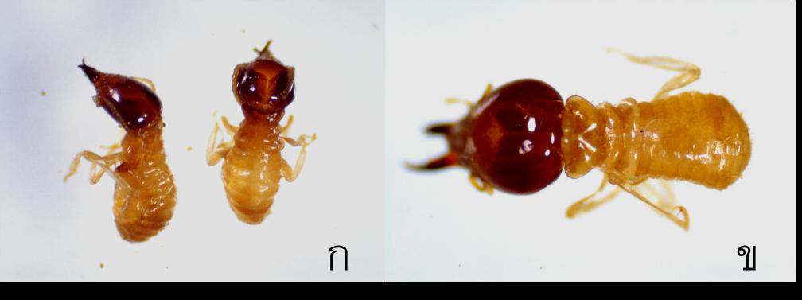
ปลวกเลี้ยงราหรือปลวกเลี้ยงเห็ด
ปลวกมีอยู่ทั้งหมดประมาณ 1800 ชนิด แต่ปลวกที่อยู่ร่วมกับเห็ดโคนในแบบพึ่งพาอาศัยซึ่งกันและกันที่มีชื่อเรียกว่า ปลวกเลี้ยงราหรือปลวกเลี้ยงเห็ด (fungus growing termite or mushroom growing termite) มีประมาณ 100 ชนิด โดยปลวกเหล่านี้จัดอยู่ในวงศ์ย่อย Macrotermitinae ส่วนเห็ดโคนที่อยู่ร่วมกับปลวกมีประมาณ 20 ชนิด (Bels and Pataragetvit, 1982) สำหรับในประเทศไทยมีรายงานการพบเห็ดโคนทั้งหมด 17 ชนิด (สุมาลี, 2541)
แหล่งข้อมูล และภาพ :http://banhed432.blogspot.com/p/blog-page_3947.html

Slide 13
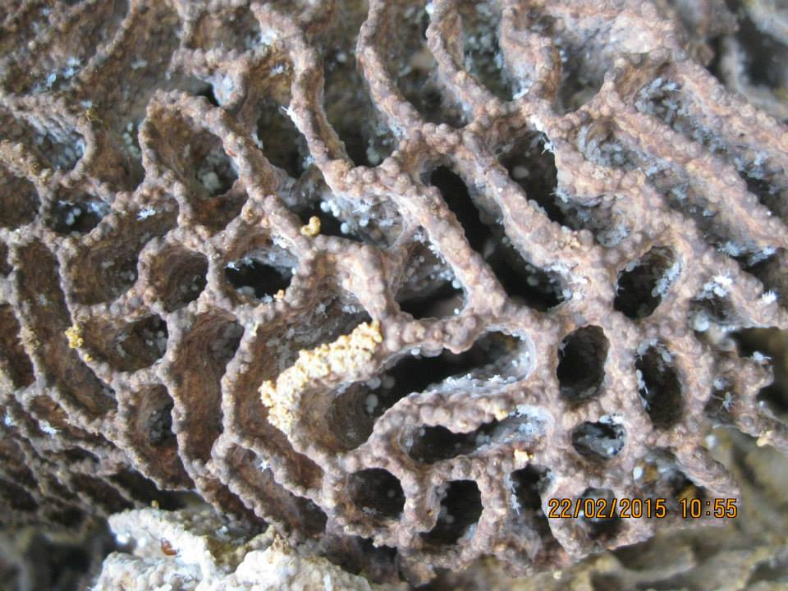
ปลวกเลี้ยงราหรือปลวกเลี้ยงเห็ด
ปลวกเหล่านี้จะสร้างห้องเห็ด (fungus chamber) จำนวนมากมายหลายห้องภายในจอมปลวก ห้องเห็ดเหล่านี้มีเส้นผ่าศูนย์กลางประมาณ 5-25 cm โดยพื้นล่างของห้องมีลักษณะแบน และเพดานห้องเป็นรูปโดม ผิวของพื้นล่าง ผนังห้อง และเพดานมีลักษณะเรียบ เป็นมัน เพราะถูกฉาบด้วยมูลเหลวๆ ที่ขับถ่ายออกมาจากตัวปลวก ภายในห้องเห็ดนี้จะมีสวนเห็ด (fungus garden หรือ fungus comb) ซึ่งมี ลักษณะหยุ่นคล้ายฟองน้ำและมีรูปร่างหยักไปมาคล้ายมันสมองหรือคล้ายปะการัง ที่ปลวกสร้างขึ้นจากสิ่งขับถ่ายของมันเอง ซึ่งก็คือเนื้อไม้ที่ปลวกกินเข้าไปและผ่านการย่อยเพียงบางส่วนภายในลำไส้ของปลวก
ภายในและบนสวนเห็ดนี้มีเส้นใยราซึ่งย่อยสลายสวนเห็ดเป็นอาหารมาเจริญอยู่ เมื่อปลวกที่อยู่ภายในรังมากินสวนเห็ดเป็นอาหาร มันจะกินเส้นใยราเข้าไปด้วย ห้องเห็ดแต่ละห้องมีเส้นทางเดินของปลวกเป็นท่อขนาดเล็กเชื่อมต่อถึงกันได้ และภายในรังปลวกยังมีท่อขนาดใหญ่ที่มีปลายด้านหนึ่งเปิดออกที่ผิวรังหรือผิวจอมปลวก ท่อนี้คือท่อระบายอากาศ
แหล่งข้อมูล :http://banhed432.blogspot.com/p/blog-page_3947.html

Slide 14
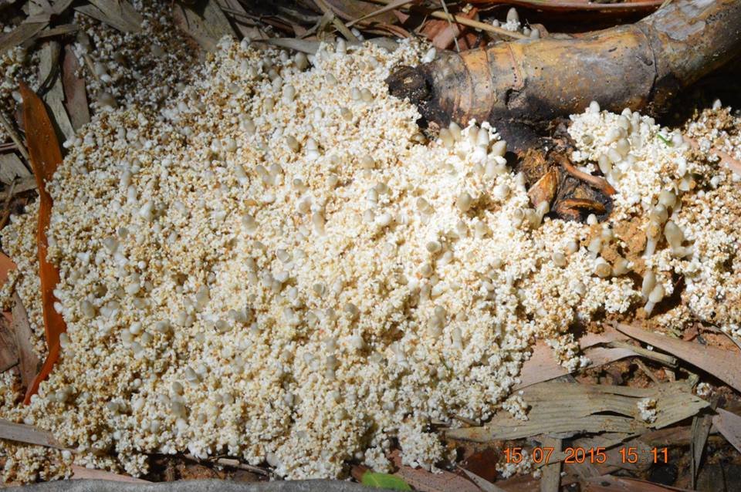
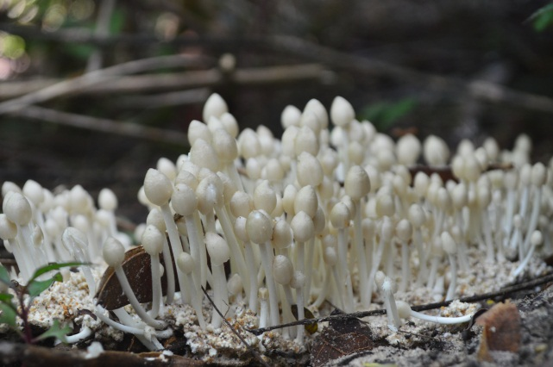
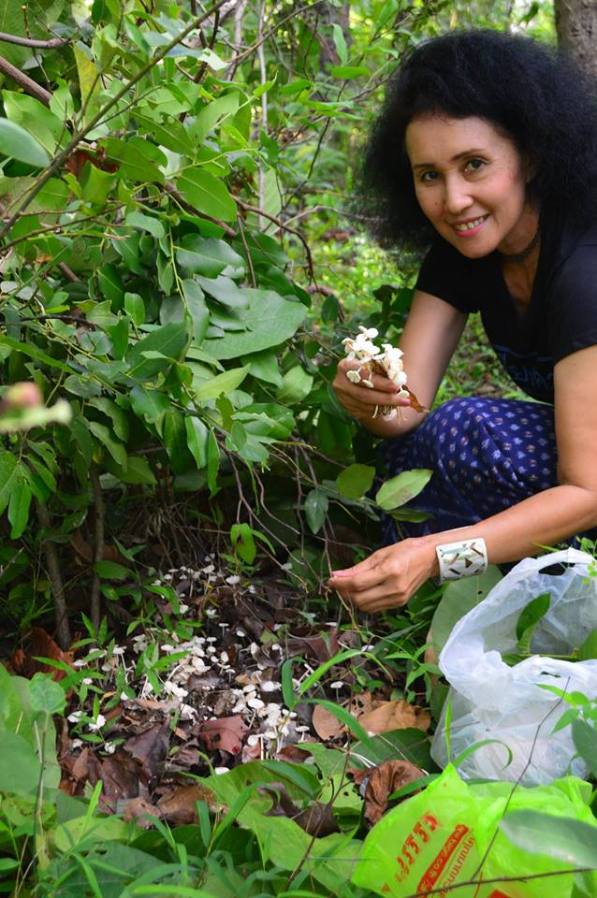
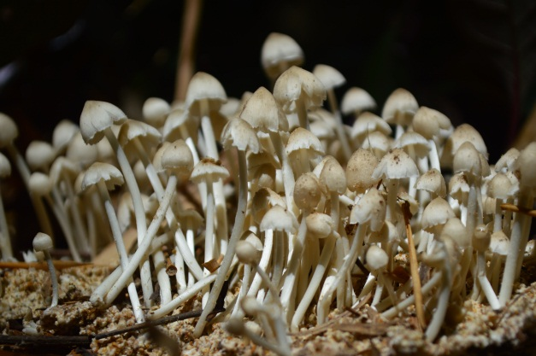
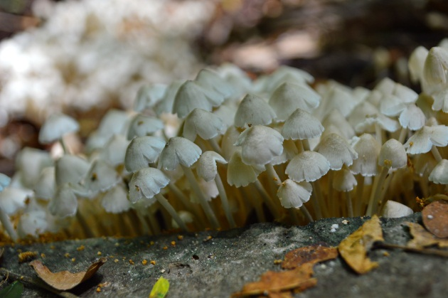
ปลวกเลี้ยงราหรือปลวกเลี้ยงเห็ด
ปลวกเลี้ยงรามีหลายชนิด เห็ดโคนก็มีหลายชนิดเช่นกัน ความสัมพันธ์ระหว่างชนิดเห็ดโคนกับชนิดปลวกไม่มีความเฉพาะเจาะจง กล่าวคือ มีเห็ดโคนหลายชนิดอยู่ร่วมได้กับปลวกหนึ่งชนิด และในทางกลับกันก็มีปลวกหลายชนิดที่มีความสัมพันธ์กับเห็ดโคนเพียงชนิดเดียว ยังมีเห็ดโคนอีกกลุ่มหนึ่งที่ไม่มีรากเทียมคือ เห็ดโคนข้าวตอก เห็ดโคนพวกนี้มีขนาดเล็ก เส้นผ่านศูนย์กลางของหมวกประมาณ 2 ซ.ม. เริ่มจากการมีเส้นใยเห็ดเจริญเติบโตอยู่ในรังปลวก เมื่อถึงฤดูฝนปลวกจะขนชิ้นส่วนของสวนเห็ดขึ้นมาจากรัง แล้วเอามาวางไว้เหนือดิน ภายในเวลาเพียง 2 วัน จะเห็นดอกเห็ดโคนข้าวตอก ขนาดเล็กสีขาวขึ้นบนชิ้นส่วนของสวนเห็ดเต็มไปหมด
แหล่งข้อมูล :http://banhed432.blogspot.com/p/blog-page_3947.html

Slide 15
แหล่งค้นคว้าข้อมูล
http://banhed432.blogspot.com/p/blog-page_3947.html
ลุงหนวดจากกลุ่มเพาะเลี้ยงเห็ดปลวก

Slide 16
เห็ดปลวก
ประเทศไทยมีรายงานการพบเห็ดโคนทั้งหมด 17 ชนิด

Slide 17
ขอบคุณคะ
ไว้ติดตามชมชุดต่อไป

